Slide 1
Γραφικό Περιβάλλον Εργασίας H/Y

Slide 2
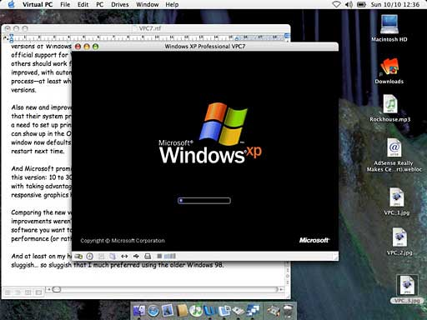
Τι είναι ένα παράθυρο στον Η/Υ;
Κάθε πρόγραμμα που τρέχει στον υπολογιστή, παρουσιάζεται στο χρήστη επάνω στην επιφάνεια εργασίας μέσα σε ένα δικό του πλαίσιο, που λέγεται παράθυρο (window).

Slide 3
Τα παράθυρα εφαρμογών
Ενεργοποιώντας κάποια εφαρμογή (πατώντας πάνω της μονό ή διπλό κλικ ανάλογα με τις ρυθμίσεις μας) στον Η/Υ μας ανοίγει ένα παράθυρο εργασίας της εφαρμογής αυτής.
Το παράθυρο εργασίας της εφαρμογής ή απλά παράθυρο, δείχνει αρχικά την πρώτη οθόνη της εφαρμογής και μπορεί να καταλαμβάνει όλη την οθόνη μας ή μόνο ένα μέρος αυτής.

Slide 4
Ελαχιστοποίηση/μεγιστοποίηση παραθύρων
Το παράθυρο μπορεί να έχει τρεις καταστάσεις:
Να καταλαμβάνει όλη την επιφάνεια εργασίας. Τότε λέμε ότι έχουμε κάνει μεγιστοποίηση (maximize) του παραθύρου.
Να έχει ένα ενδιάμεσο, τυχαίο μέγεθος.
Να μη φαίνεται καθόλου επάνω στην επιφάνεια εργασίας, παρά μόνο ως εικονίδιο - κουμπί στη γραμμή εργασιών. Τότε λέμε ότι έχουμε κάνει ελαχιστοποίηση (minimize) του παραθύρου. (Το πρόγραμμα δεν έχει κλείσει όταν είναι ελαχιστοποιημένο, απλώς έχουμε "κρύψει" το παράθυρό του).

Slide 5
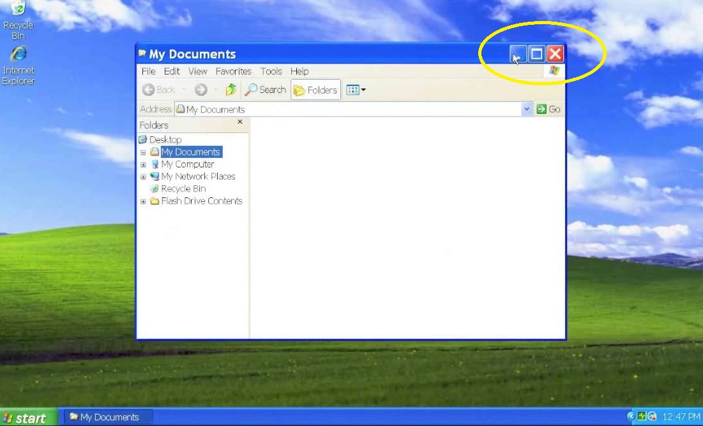
Ελαχιστοποίηση/μεγιστοποίηση παραθύρων
Κάθε παράθυρο έχει στην επάνω δεξιά γωνία του τρία κουμπιά, με τα οποία επιλέγουμε κάποια από τις τρεις παραπάνω καταστάσεις. Τα κουμπιά αυτά φαίνονται στην παρακάτω εικόνα:

Slide 6
Ελαχιστοποίηση/μεγιστοποίηση παραθύρων
Το αριστερό κουμπί (-) ελαχιστοποιεί το παράθυρο. Για να το επαναφέρουμε στην επιφάνεια εργασίας, κάνουμε κλικ στο εικονίδιο - κουμπί που βρίσκεται στη γραμμή εργασιών.
Το δεξί κουμπί (Χ) κλείνει τελείως το πρόγραμμα.
Το μεσαίο κουμπί έχει διαφορετική λειτουργία ανάλογα με το αν το παράθυρο είναι μεγιστοποιημένο ή σε ενδιάμεσο μέγεθος και κάθε φορά που το πατάμε περνάμε από τη μία κατάσταση στην άλλη.

Slide 7
Μετακίνηση ενός παραθύρου
Για να μετακινήσετε ένα παράθυρο, τοποθετήστε τον δείκτη του ποντικιού στη γραμμή τίτλου. Κατόπιν σύρετε το παράθυρο στη θέση που θέλετε.
Για να σύρετε ένα στοιχείο, τοποθετήστε τον δείκτη του ποντικιού επάνω σε αυτό, κρατήστε πατημένο το πλήκτρο του ποντικιού, μετακινήστε το στοιχείο με τον δείκτη και μετά ελευθερώστε το πλήκτρο.

Slide 8
Ενεργοποίηση ενός παραθύρου
Εάν ανοίξετε περισσότερα από ένα προγράμματα ή έγγραφα, η επιφάνεια εργασίας μπορεί σύντομα να γεμίσει παράθυρα. Για να μεταβείτε σε ένα άλλο παράθυρο, απλά κάντε κλικ σε οποιοδήποτε σημείο πάνω στο παράθυρο. Το παράθυρο εμφανίζεται μπροστά από όλα τα άλλα παράθυρα και γίνεται το ενεργό παράθυρο—το παράθυρο στο οποίο δουλεύετε αυτή τη στιγμή.

Slide 10
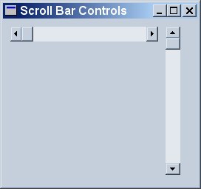
Οι γραμμές κύλισης στον υπολογιστή
Σε περίπτωση που ένα παράθυρο σε ενδιάμεσο μέγεθος είναι πολύ μικρό για να δείξει όλα τα περιεχόμενά του, στις πλευρές του εμφανίζονται γραμμές κύλισης (scrollbars), με τις οποίες μετακινούμε το τι δείχνει το παράθυρο σύροντάς τες με το ποντίκι, κάνοντας αριστερό κλικ επάνω τους και κρατώντας πατημένο του κουμπί του ποντικιού ενώ το μετακινούμε. Εναλλακτικά μπορούμε να κάνουμε κλικ στα βέλη που βρίσκονται στα άκρα των γραμμών κύλισης.

